Slide 1

NRJ

Slide 2


Notes:
Monitoring
Controling
Détection

Slide 3



Slide 4


Slide 5
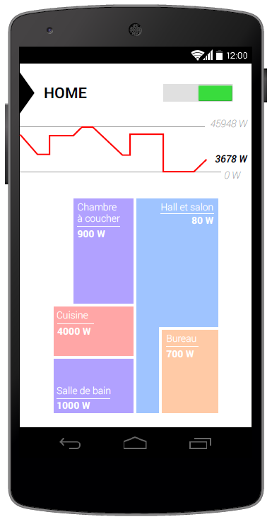
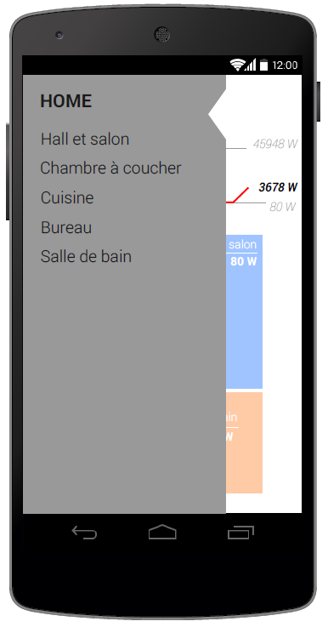
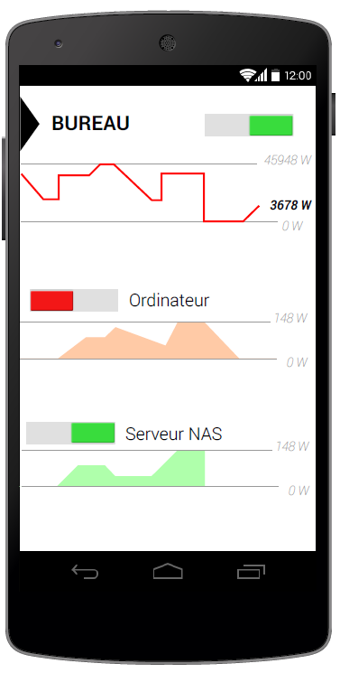

Slide 6

Let’s DIVE!

Slide 7





API
Clients

Slide 8
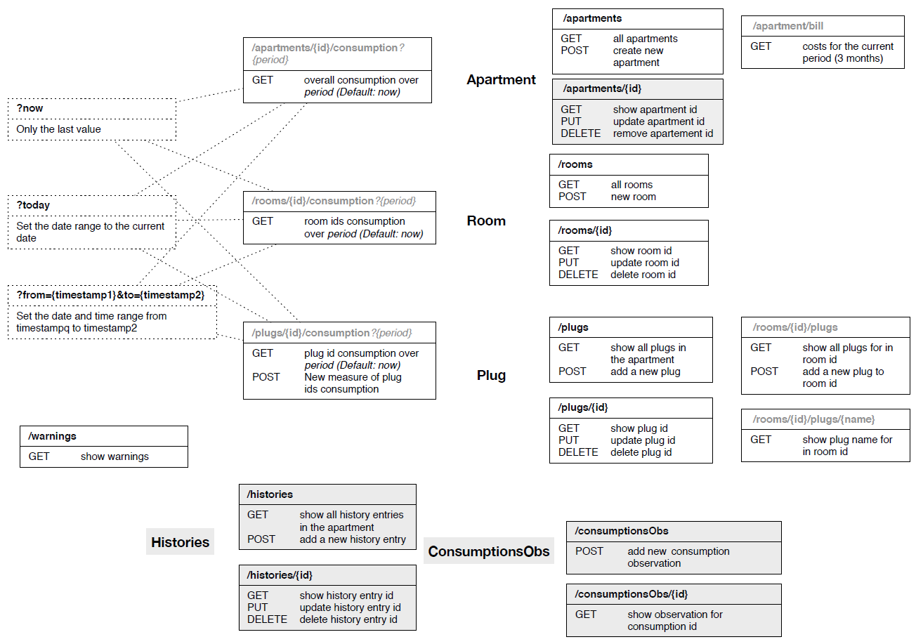
nrj.rest
nrj.to
nrj.services.to
nrj.services.business
nrj.model
nrj.services.crud
ORM + JDBC

Slide 9

Difficultés
Communication
Convergence
Technique

Slide 10
Demo time

Slide 11
Team
API
Clients
Raphaël Schmutz
Lauric Francelet
Robin Jespierre
Nicolas Baudet
Jonas Oesch
Christophe Rast
Jonas Oesch
Nicolas Baudet
Frédéric Montet

Slide 12
?

